Slide 1

Pazarlama Fonksiyonu-2
Öğr. Gör. Yaşar GÜLTEKİN

Slide 2
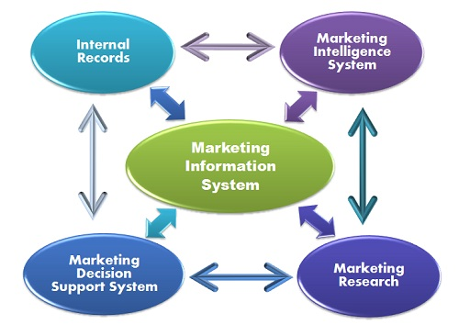
Pazarlama Bilgi Sistemi
Değişik kaynaklardan elde edilen bilginin analiz edilerek pazarlama veri tabanında toplanması ile oluşur.

Slide 3
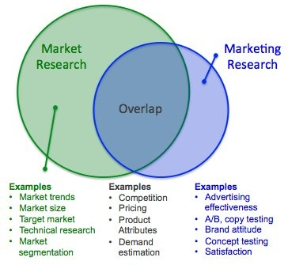
Pazarlama Bilgi Sistemi
Değişik kaynaklardan elde edilen bilginin analiz edilerek pazarlama veri tabanında toplanması ile oluşur.

Slide 4

Veri Kaynakları
Birincil veriler
+ Bilgiler yeni, amaca uygun toplanmış, ihtiyaca tam ve doğru cevap veriyor
- Zaman, emek gider yükü ağır

Slide 5

Veri Kaynakları
Anket
Ana kitleyi temsil eden deneklere soru
Gözlem
Araştırma konusu olaylara müdahale etmeden olayların gözlenmesi
Deney
Kontrol edilen ortama belirli uyarıcıların verilip bu uyarıcıların sistemli şekilde değiştirilmesi
Projeksiyon
Dolaylı yoldan bilgi toplama, kelime cümle tamamlama…

Slide 6

Veri Kaynakları
İkincil veriler:
İşletme içi kaynaklar
İşletme dışı kaynaklar
! Toplanması kolay, zaman, emek, maliyet tasarrufu
! Bilgilerin eski olma olasılığı, objektif olmama, farklı amaçlar için toplanmış oldukları için sınıflandırma, birim ölçü farklılığı sorunu

Slide 7

Pazarlama Araştırmalarının Sınırları
Uzun zaman alır. Elde edilen veriler doğruluktan uzaklaşabilir
Büyük harcama
Kalifiye eleman bulma zorluğu

Slide 8
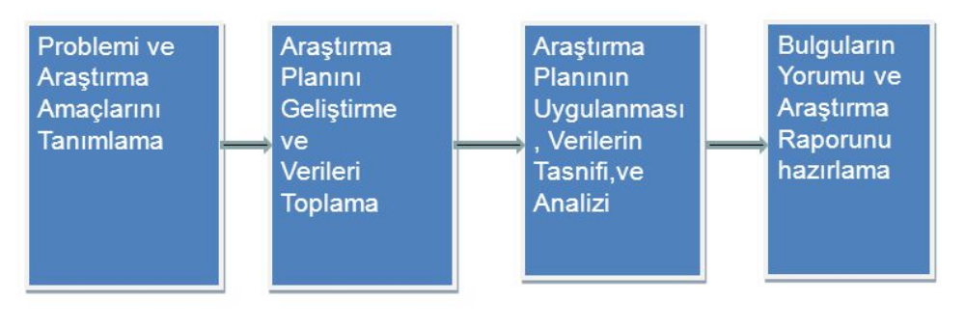
Pazarlama Araştırmalarının Sınırları

Slide 9

Pazar
İhtiyaçlarını gidermek isteyen, harcama gücü ve parasını harcamaya istekli olan kişi ve kuruluşlar topluluğu

Slide 10
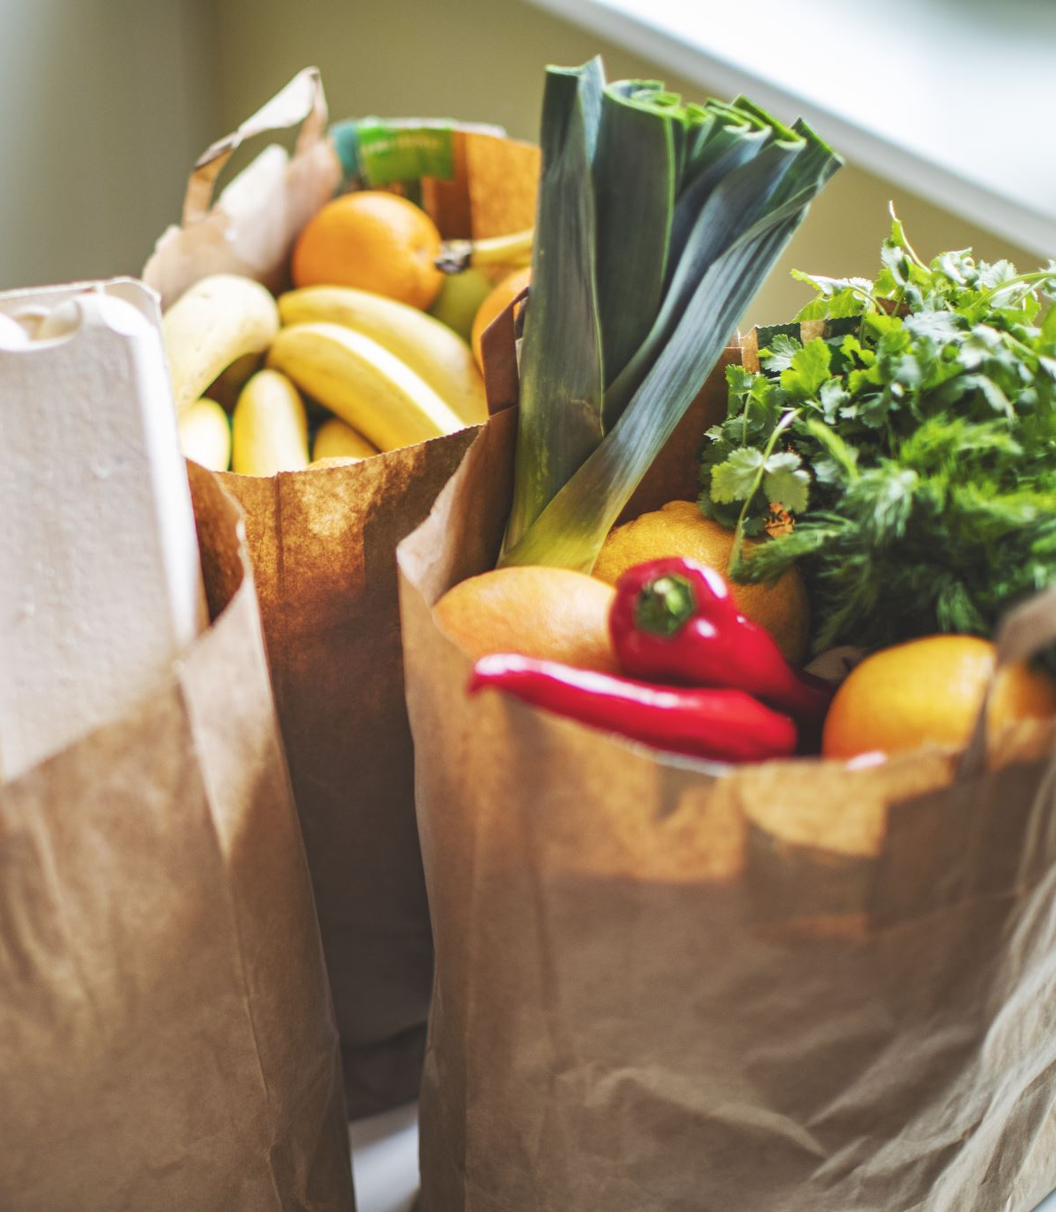
Pazar Analizi
Hangi mallar satın alınmaktadır?
Niçin satın alınmaktadır?
Kim satın almaktadır?
Mallar nasıl satın alınmaktadır?
Ne kadar satın alınmaktadır?
Nereden ve ne zaman satın alınmaktadır?

Slide 11

Pazar Bölümlendirme
Benzer ve ortak özellikleri olmayan, çok değişik ihtiyaç ve beklentilere sahip tüketici, kullanıcı ve alıcılardan oluşan bir pazarı benzer özelliklere sahip alt pazarlara ayrılması

Slide 12
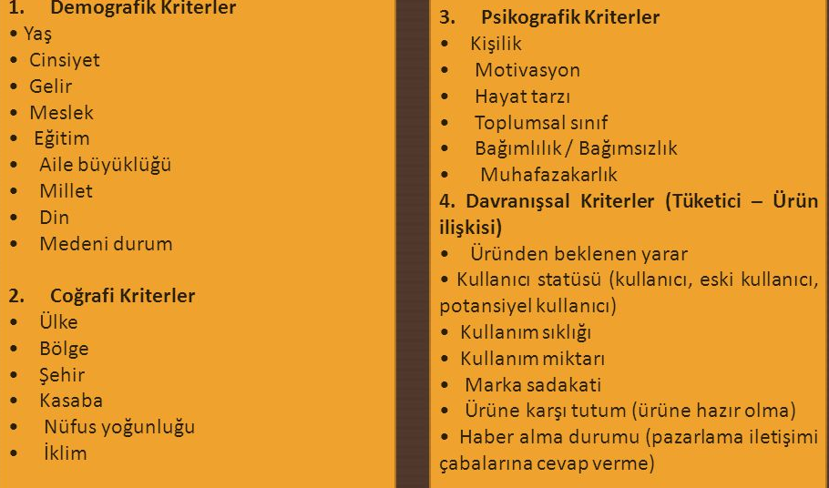
Pazar Bölümlendirme

Slide 13

Hedef Pazar Bölümünün Seçilmesi
Hedef pazar, işletmenin hizmet vermeyi düşündüğü benzer ihtiyaç ve özelliklere sahip alıcılar kümesinden oluşur.
Hedef pazarlama farklı seviyelerde gerçekleştirilebilir.
Farklılaştırılmamış pazarlamada (kitle pazarlama) işletme pazar bölümleri farklılıklarını göz ardı etmeye karar verebilir ve tüm pazarı hedefler.
Bu strateji tüketici ihtiyaçlarındaki farklılık yerine benzerliklerin üzerine odaklanılmasını gerektirir.

Slide 14
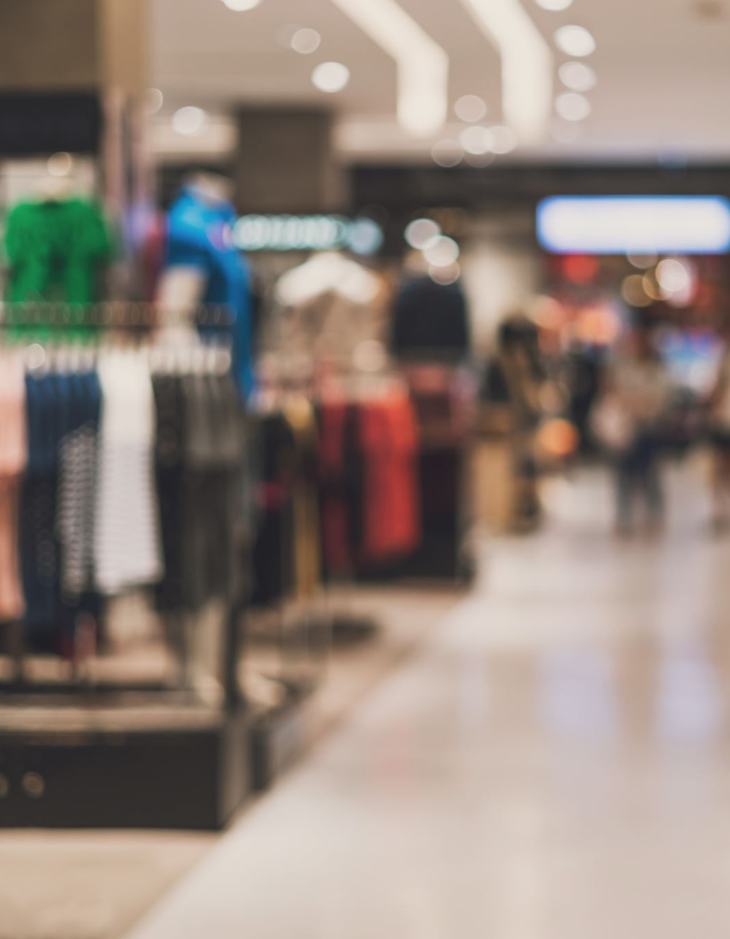
Hedef Pazar Bölümünün Seçilmesi
Farklılaştırılmış ya da bölümlendirilmiş pazarlamada firma farklı pazar bölümlerini hedefler ve her bir pazar bölümü için ayrı teklifler geliştirir.
İşletmeler her bir pazar bölümü için yüksek satış ve güçlü konum arzu ederler.
Bu durum farklılaştırılmamış pazarlamaya göre daha çok toplam satış oluşturur.
Farklılaştırılmış pazarlama aynı zamanda maliyetleri arttırır.

Slide 15

Hedef Pazar Bölümünün Seçilmesi
Niş pazarlama işletme sınırlı kaynaklara sahipse çekici olmaktadır.
Büyük bir pazarda küçük bir paya sahip olmak yerine az bölümde ya da nişte büyük paya sahip olmayı tercih eder.
Niş pazarlar bölümlerden daha küçüktür ve bir ya da daha az rakibi çekerler.
İşletme daha etkili bir şekilde ince ayar yaparak tanımlanmış bölümün ihtiyaçlarına dikkatli pazarlama yapabilir.

Slide 16
Konumlandırma
İşletmelerin varsa rakip firma ve ürünleri de dikkate alarak hedef pazarlarda firma ve ürün imajlarını kendilerine rekabetçi üstünlük ve avantaj sağlayacak şekilde geliştirme çabalarıdır.

Slide 17

Konumlandırma
(1) Ürün karakteristiğine veya tüketici faydasına göre konumlandırma
(2) Fiyata ve kaliteye göre konumlandırma
(3) Hedef pazara göre konumlandırma
(4) Rakiplere göre konumlandırma
(5) Ünlü kişi yaklaşımı
(6) Kültürel sembollere göre konumlandırma

Slide 18
Ürün
Bir uçta tamamen elle dokunulur mallar diğer tarafta da elle dokunulamaz hizmetler yer alır.
Bir firmanın pazarlama sunumu genel olarak bu iki uç noktanın arasında çeşitli bileşenlerden oluşurlar.

Slide 19
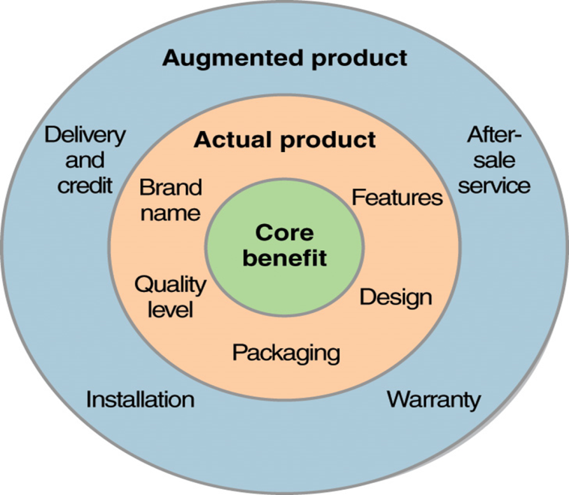
Ürün
Mal ve hizmetler üç seviyede düşünülebilir.
Her seviye daha çok müşteri değeri ekler.
En temel seviye çekirdek yarardır.

Slide 20
Ürün
İkinci seviye çekirdek yararın varolan ürüne dönüştüğü seviyedir.
Somut ürün aşamasıdır.
Ürünün dizaynı, özellikleri, kalite seviyesi, marka adı, paketleme geliştirilir.
Üçüncü seviye zenginleştirilmiş ürün aşamasıdır.
Burada tüketiciye artı müşteri hizmetleri ve yararları söz konusudur.

Slide 21
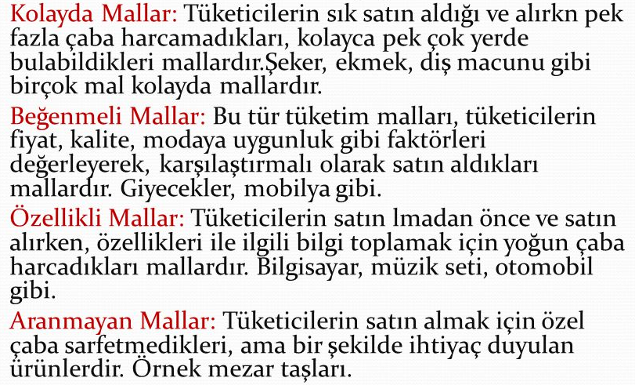
Mal ve Hizmet Sınıflandırması

Slide 22
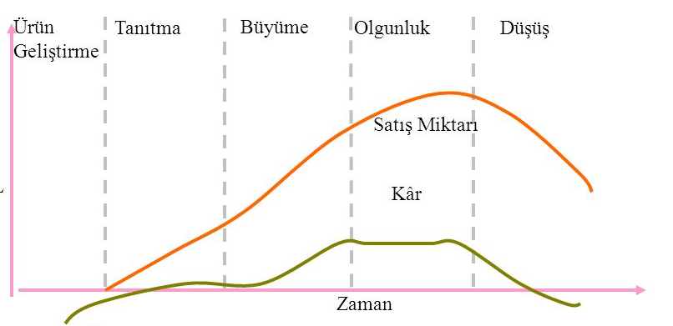
Ürün Yaşam Eğrisi

Slide 23

Ürün Çeşitlendirme
Pazarda uzun süre kalmayı isteyen işletmelerin ürün dizi ve karmalarına yeni ürünler ekleyerek ürün sayısını arttırma çabalarıdır.
Üretilen malın yaşam süresinin sona ermesiyle işletmenin pazardan çekilmesini engeller

Slide 24

Ürün Farklılaştırma
Bir işletmenin kendi ürünlerinin rakiplerininkinden farklı olduğunu ortaya koymak için harcadığı çabalar
Ürün farklılaştırmak suretiyle yeni ürün geliştirilmiş olmaktadır.
Pazar bölümlendirme sınırlı bir pazara derinliğine girme çabası iken, ürün farklılaştırma pazarı genişletmeye çalışmaktadır.
Ürünleri benzerlerinin farklılaştırmak için; ambalajlama, biçim, renk, büyüklük, kalite, ürüne bağlı hizmetler kullanılır.

Slide 25
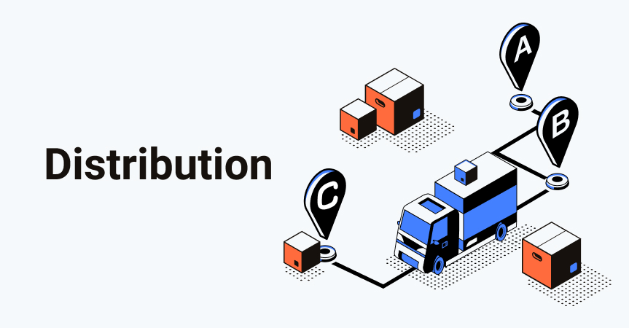
Dağıtım
Bir mal ve hizmetin satış birimlerine ulaşmasından tüketici ve kullanıcıların eline geçinceye kadar yapılan işlem ve faaliyetler bütünüdür.

Slide 26
Dağıtım
Kanal üyeleri arasında ilişkinin türü
Kanal üyeleri arasında yönetim ilişkileri
Kanal üyeleri arasındaki bütünleşmenin yönü

Slide 27

İlişkinin Türüne Göre Dağıtım Kanalları
Dağıtımın doğrudan ve dolaylı olduğu konusundaki karar işletmenin dağıtım görevlerini ne ölçüde kendi üstlendiği ne ölçüde de yasal ve ekonomik bağımsızlığı olan yabancı kanal organlarına aktardığına bağlıdır.

Slide 28

Bütünleşmenin Yönüne Göre Dağıtım Kanalları
Yatay bütünleşme
Aynı dağıtım aşamasındaki birden çok benzer kuruluşun bir araya gelmesiyle oluşur.
Pazarı paylaşma arzusu, rekabetin yoğunlaşması, yeterli ölçüde kullanılamayan kaynakların varlığı, tek başına işletmeyi finanse etme gücünün bulunmaması, riski paylaşma arzusu, diğer işletmelerin sahip olduğu teknik veya pazarlama birikimlerinden yararlanma arzusu

Slide 29
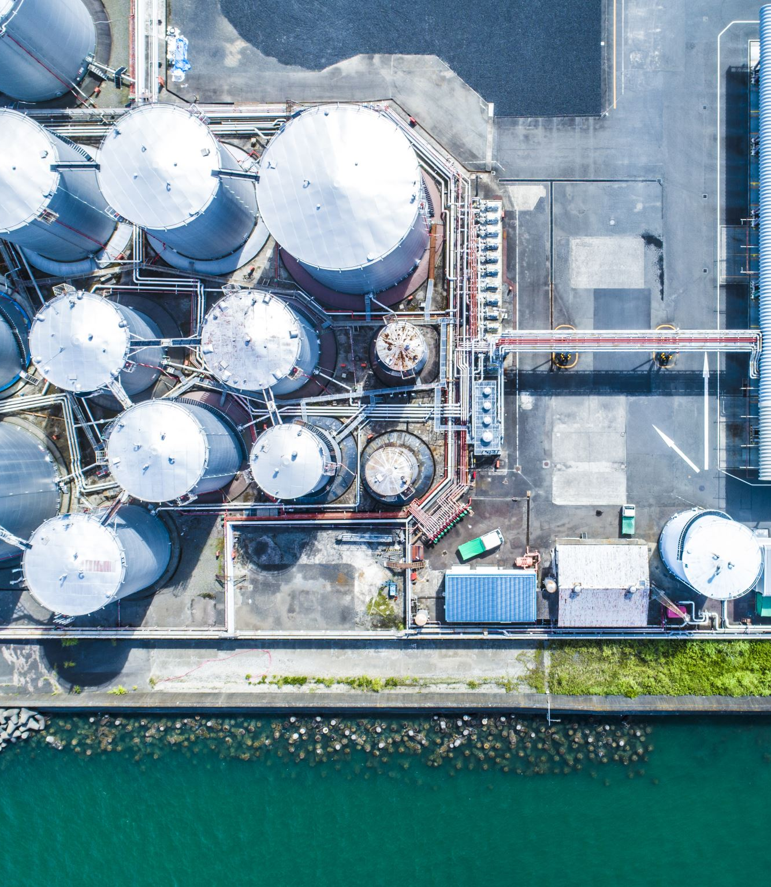
Bütünleşmenin Yönüne Göre Dağıtım Kanalları
Dikey bütünleşme
Bir kanal düzeyinde yer alan bir üyenin kendisinden önce veya kendinden sonraki düzeyde yer alan kanal üyelerini yönetim ve denetimi altına almış olmasıyla gerçekleşir.

Slide 30
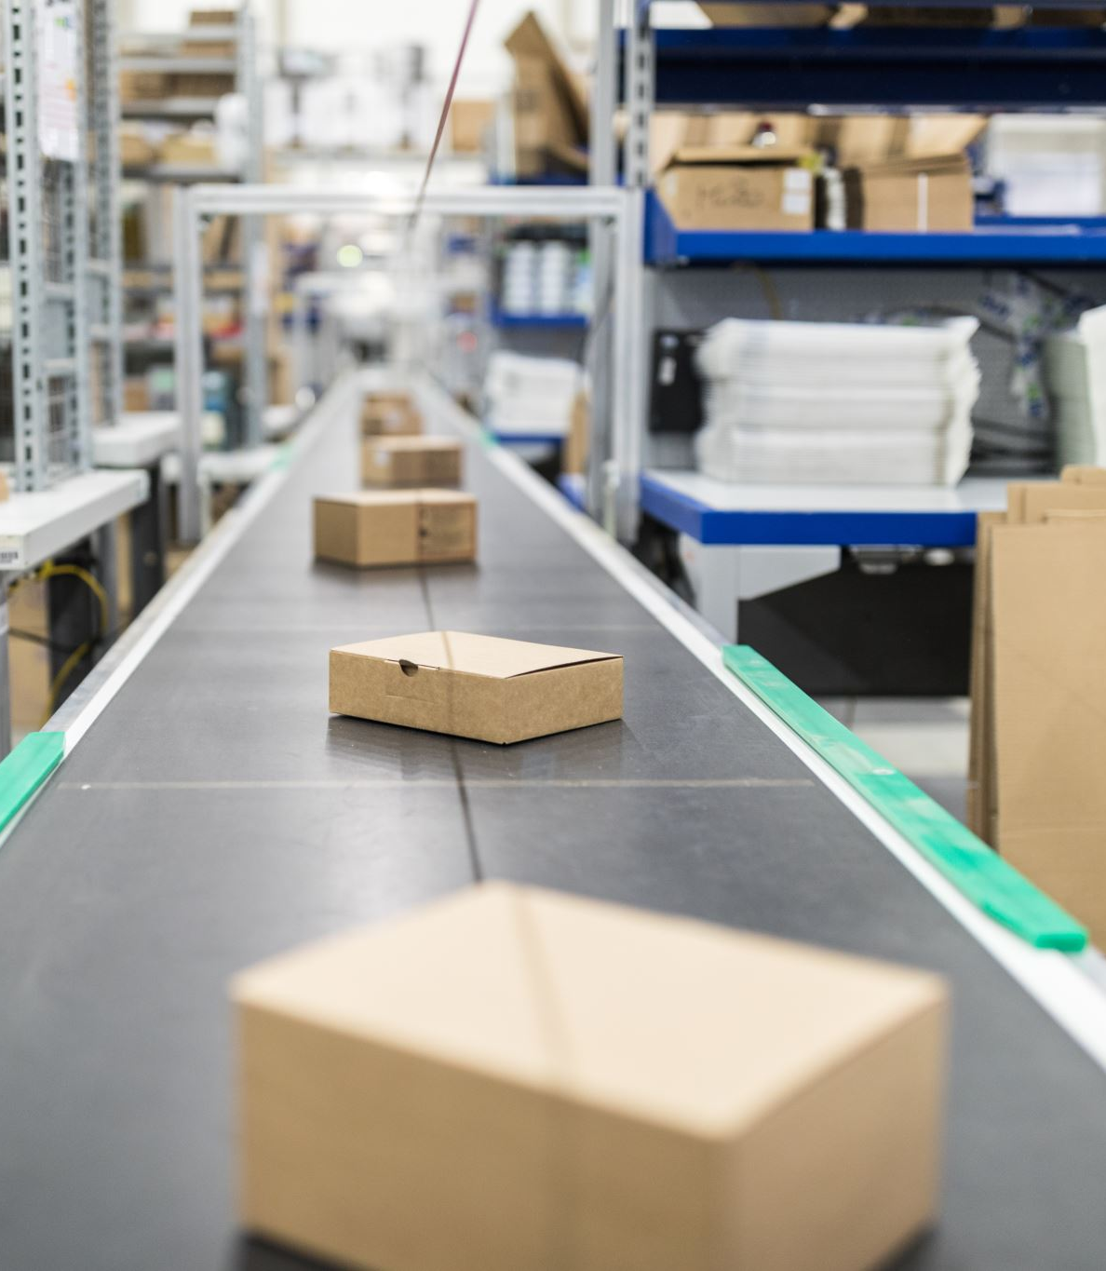
Dağıtım Stratejileri
Yoğun dağıtım
Seçimlik dağıtım
Sınırlı dağıtım

Slide 31
Yoğun Dağıtım
Tüm tüketici kesimlerine ulaşmayı hedefleyen strateji
Mümkün olduğunca çok sayıda perakendeciye tüm coğrafik alanları kapsayacak biçimde, malları ulaştırılması
Kolayda mallar, hammaddeler
Dağıtım maliyetleri yüksektir.
Üreticinin kontrolü kaybetme olasılığı yüksektir.
Marka imajı geliştirilmesinde olumsuzluklar

Slide 32
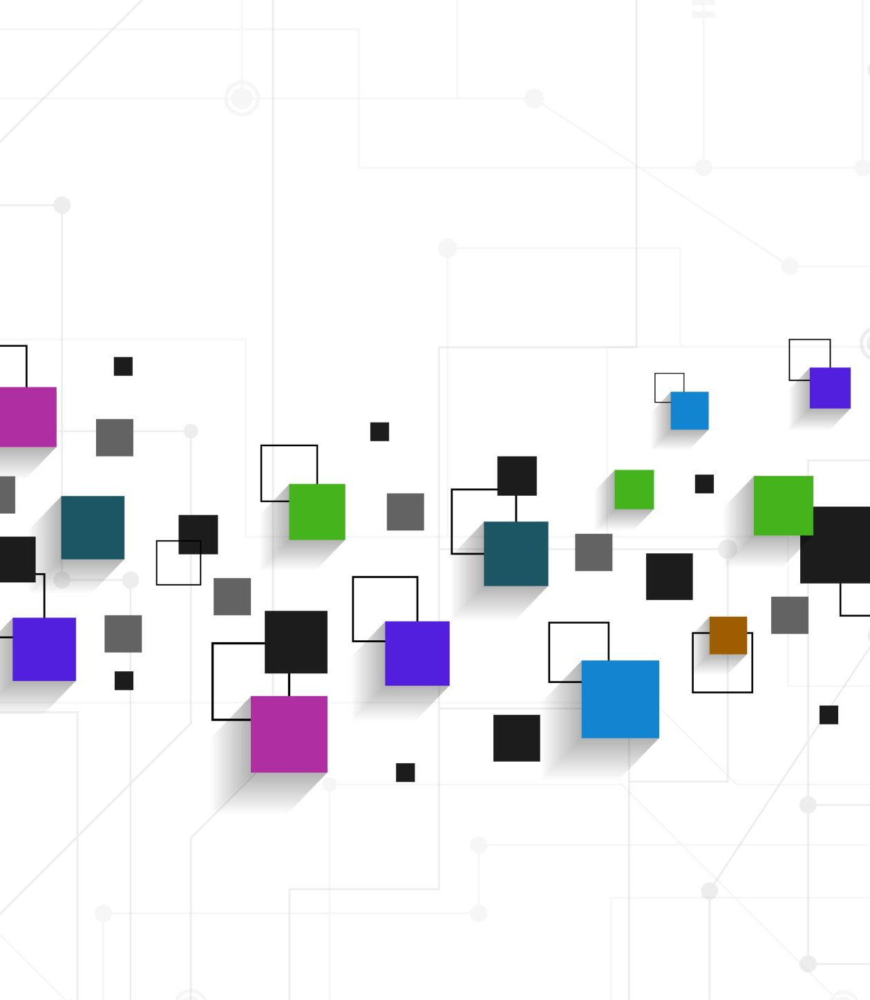
Seçimlik Dağıtım
Beğenmeli mallar için uygulanan sistem
Üretici bazı kanalları ve kanallardaki bazı kurumları kullanmaktan kaçınabilir.
İsteyen her perakendeciye mallarının satışı iznini vermez
Dağıtıcı firmanın büyüklüğünü, hizmet sunum kalitesini ve teknik imkanları dikkate alır

Slide 33

Sınırlı Dağıtım
Üretici firmanın ürününü farklı kılmak, ürün kalitesi ve hizmet kalitesi imajı yaratmak ya da mevcut imajını korumak ve güçlendirmek amaçlarıyla başvurduğu sistem
Ürünlerinin dağıtımını yapacak aracı sayısını sınırlandırır ve belli bir bölgede yalnızca bir aracıya dağıtım ve satış yetkisi verir.

Slide 34
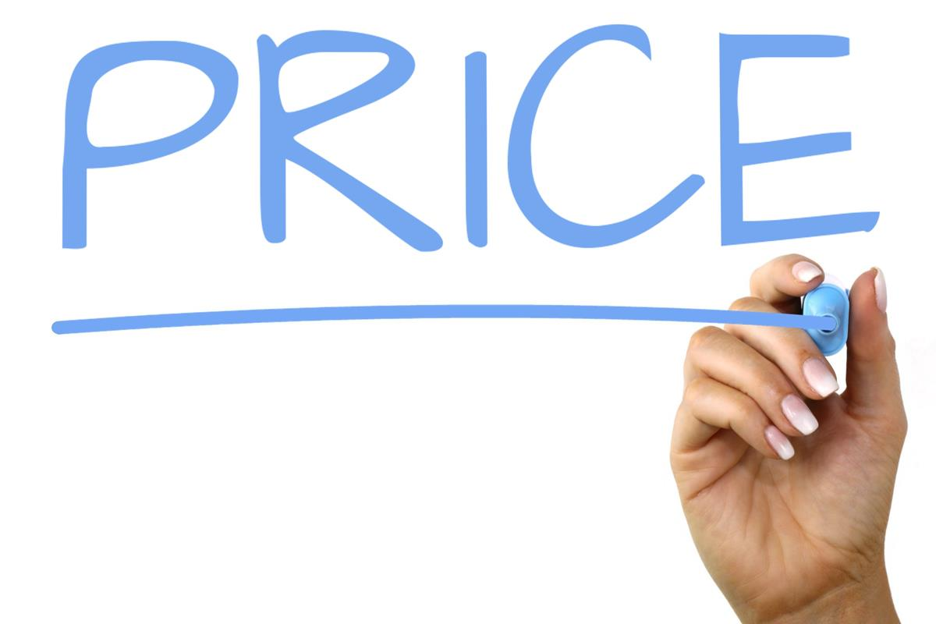
Fiyat
Fiyat, tüketicilerin bir malı almak için ödemek zorunda oldukları para miktarıdır.
Bir mal veya hizmete sahip olma veya kullanmaktan kaynaklanan fayda karşılığında tüketicilerin ödediği değerler toplamıdır.

Slide 35
Fiyatlandırma Amaçları
Satış hacminin maksimizasyonu
hedeflenen pazar payı ya da satış hacmine ulaşmak
Kâr maksimizasyonu
Yatırımın geri dönüş süresinin kısaltılması
Nakit akışının maksimizasyonu
Rekabeti azaltmak
İşletmenin diğer mallarının satışını artırmak
İmaj oluşturmak
Pazar fiyatını belirlemek

Slide 36
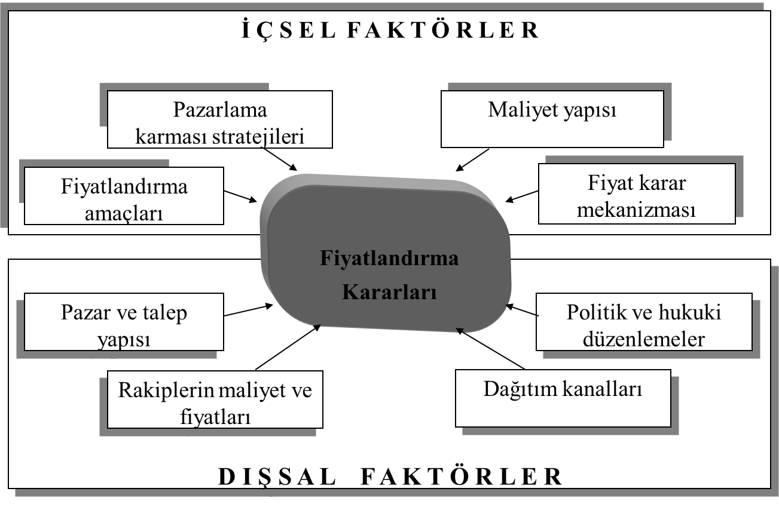
Fiyatlandırma Amaçları

Slide 37
Fiyatlandırma Amaçları
Satış hacminin maksimizasyonu
hedeflenen pazar payı ya da satış hacmine ulaşmak
Kâr maksimizasyonu
Yatırımın geri dönüş süresinin kısaltılması
Nakit akışının maksimizasyonu
Rekabeti azaltmak
İşletmenin diğer mallarının satışını artırmak
İmaj oluşturmak
Pazar fiyatını belirlemek

Slide 38
Fiyatlandırma
Fiyat indirme de ve yükseltmede talebin fiyat esnekliği önemlidir.
Tüketicilerin fiyat değişikliklerine tepkileri talebin fiyat esnekliği ile ölçülür.
Talepteki nispi değişmenin buna sebep olan fiyattaki nispi değişmeye oranlanması ile hesaplanır.
Etkin fiyat politika ve stratejileri için bu oranın hesaplanması gerekir.

Slide 39
Fiyatlandırma Yöntemleri
1- Maliyete Göre Fiyatlandırma
Maliyet artı usulü
Alış maliyeti esaslı: Alış fiyatının birim fiyatının üzerine kâr eklenerek oluşturulan fiyat. Toptancı ve perakendeciler sık kullanır.
Tam maliyet esaslı: Ortalama maliyete belirli bir kâr eklenir. Daha çok üreticiler kullanır.
Hedef fiyatlandırma
Belirli bir satış hacminde elde edilecek kâr hedeflenerek fiyat belirlenir. Miktarın önceden tahmin edilmesi gerekir.

Slide 40
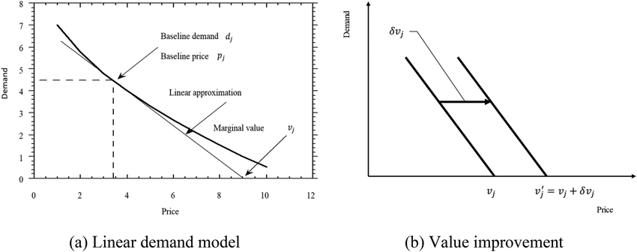
Fiyatlandırma Yöntemleri
2- Talebe Göre Fiyatlandırma
Tüketiciye sunulan malın pazardaki değerini hesaplamada, tüketicinin ona ne değer biçtiğini tahmin etmeye dayanır.

Slide 41
Fiyatlandırma Yöntemleri
Rekabete Göre Fiyatlandırma
Cari fiyat esası
Sektörde görülen ortalama fiyat baz alınır, kolaydır, rekabeti kızdırmaz, fiyata rakiplerin ve tüketicilerin tepkisi bellidir, maliyetleri hesaplama zorluğu olduğunda kullanışlı olabilir, kolayda mallar için kullanılır.
Kapalı zarf usulü

Slide 42
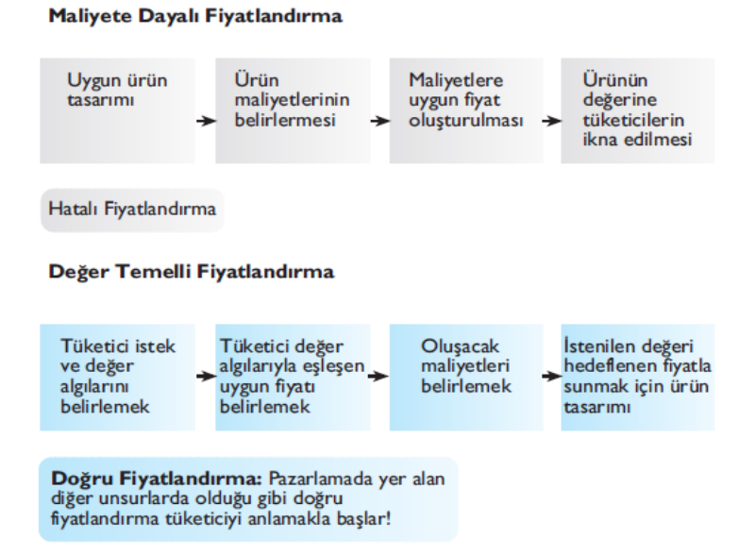
Fiyatlandırma Yöntemleri

Slide 43
Fiyatlandırma Yöntemleri
Psikolojik Fiyat Politikaları
- Küsuratlı Fiyatlandırma
- Miktar İndirimli Fiyatlandırma
- Sabit Fiyatla Fiyatlandırma
- Prestij (İmaj) Oluşturucu Fiyatlandırma

Slide 44

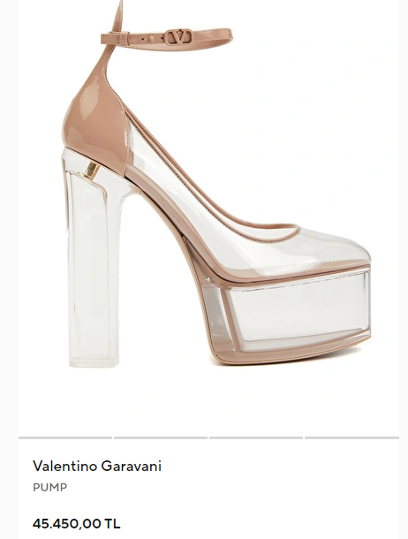
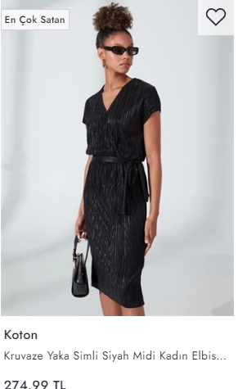
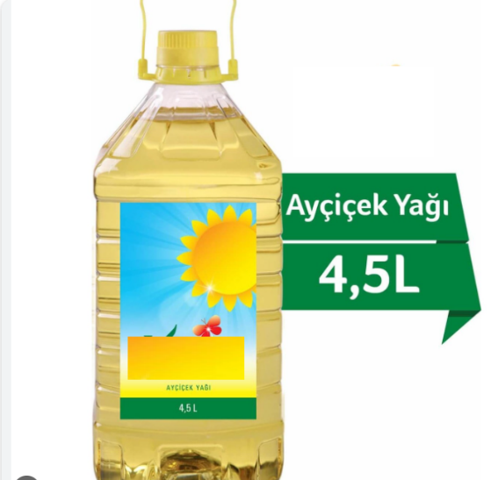
Fiyatlandırma Yöntemleri

Slide 45
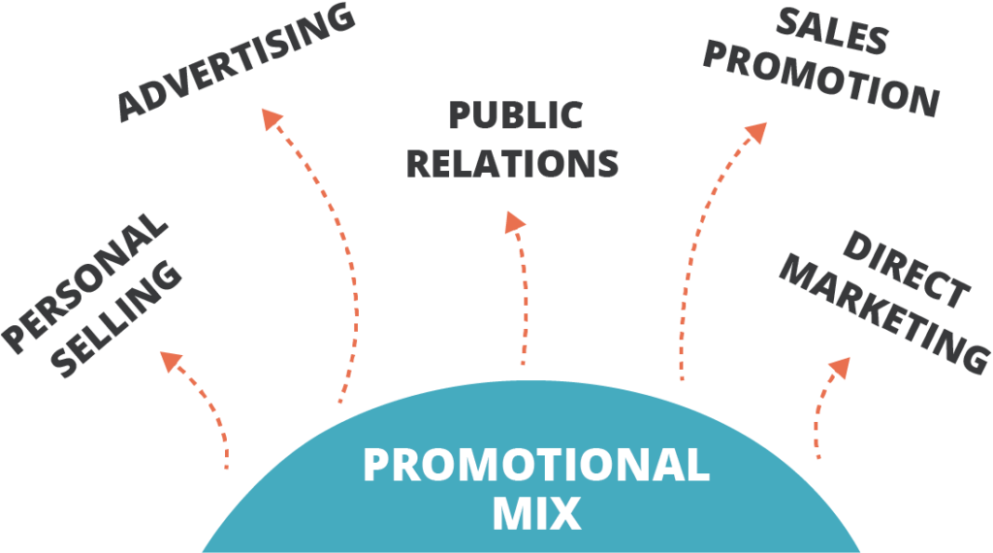
Tutundurma
İşletmenin ürettiği mal ve hizmetleri ya da kendisi hakkında hedef kitlelere ve tüketicilere yönelik yaptığı bilgi verme, inandırma ve belli bir davranışa yöneltme ya da hatırlatma amaçlı iletişim çabalarıdır.

Slide 46

Tutundurma
Reklam
Kişisel satış
Satış tutundurma
Pazarlama ağırlıklı halkla ilişkiler
Doğrudan iletişim ve pazarlama

Slide 47
Reklam
İnsanları gönüllü olarak belli bir davranışta bulunmaya ikna etmek, belirli bir düşünceye yöneltmek, dikkatlerini bir ürüne hizmete, fikir ve kuruluşa çekmeye çalışmak, onunla ilgili bilgi vermek, ona ilişkin görüş ve tutumlarını değiştirmelerini veya belirli bir görüşü ya da tutumu benimsemelerini sağlamak amacıyla oluşturulan; iletişim araçlarından yer ya da süre satın almak yoluyla sergilenen ya da başka biçimlerde çoğaltılıp dağıtılan ve bir ücret karşılığı oluşturulduğu belli olan (diğer bir deyimle parasal destek sağlayan kişi ya da kuruluşların kimliği açık olan) duyuru.

Slide 48

Reklam
Reklam için önemli beş terimin İngilizce adlarının baş harfleridir. Bu terimler;
Money (Para) : Reklam için harcamayı düşündüğümüz para
Message (Mesaj) : Reklamda vereceğimiz mesaj
Mission (Misyon) : Neden reklam yapıyoruz (Yeni ürün tanıtımı, pazara nüfuz etme, v.s.)
Measurement (Ölçüm) : Reklam etkinliğinin ölçümü
Media (Medya) : Medya kullanımı (TV, radyo, gazete, dergi, v.s.)

Slide 49

Kişisel Satış Türleri
Tezgahta satış
Kapı kapı dolaşarak satış
Üretici veya toptancı temsilcilerinin perakendeci işletmeleri dolaşması yoluyla satış
Teknik eğitimli uzman satıcıların endüstriyel alıcıları dolaşması

Slide 50

Satış Tutundurma
Tüketicilere yönelik: kupon, eşantiyon, ikramiye…
Aracılara yönelik: özendirme primleri, satın alma avansı
Satışçılara yönelik: prim verme, satış toplantıları

Slide 51

Halkla İlişkiler
Halkla ilişkiler bir işletmenin ya da bir kurumun iletişim kurmak amacıyla yürüttüğü kamu yararını esas alan düzenli faaliyetlerdir. Bağlantı kurduğu kimselerin anlayış, sempati ve desteğini elde etmek için yaptığı sürekli ve örgütlenmiş bir yönetim fonksiyonudur. Kurum ve kişilerin itibar yönetimidir.

Slide 52

Halkla İlişkiler
Halkla ilişkiler hizmet verdiği hedef kitle ile daha etkili iletişim kurma yöntemidir. Halkla ilişkiler; bir işletmeyi, müşterileri ile bağlantılı olduğu kişilere sevdirme, saydırma belli bir tutum benimsetme onları inandırma sanatıdır.

Slide 53
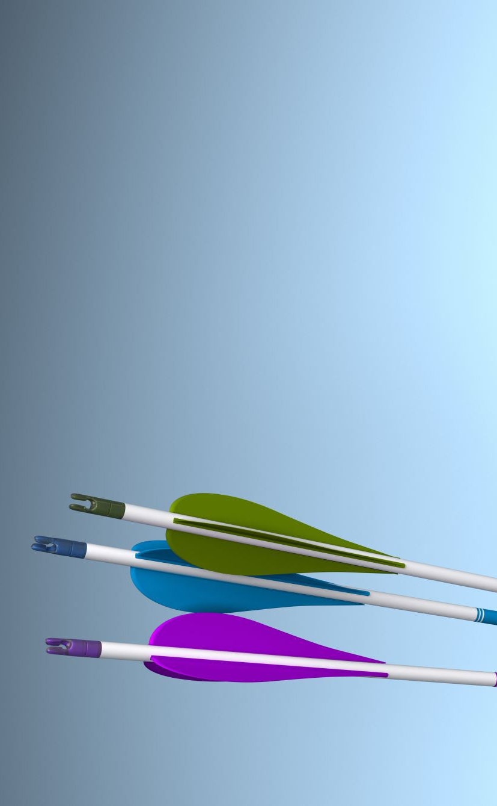
Doğrudan Pazarlama
Doğrudan pazarlama mal ve hizmetlerin herhangi bir aracı kullanmadan üreticiden tüketiciye akışını ve satışını sağlayan pazarlama çabalarıdır.
Doğrudan Pazarlama Birliği’ne göre doğrudan pazarlama; herhangi bir yerde ölçülebilir cevabı veya işi etkilemek için bir ya da birden fazla medyayı kullanan etkileşimli pazarlama sistemidir.

Slide 54

Doğrudan Pazarlama
Doğrudan pazarlamacılar tüketiciye ulaşmak için mail, katalog ile pazarlama, tele pazarlama, interaktif TV, kiosklar, web siteleri ve mobil cihazlar gibi yolları kullanmaktadır.

